Slide 1


5-8 классы
Программирование на C++
Презентация занятия
Типы данных.
Введение в строки.
6 занятие
2020

Slide 2
Программирование на C++
Теоретическая часть
Типы данных.
Введение в строки.
6 занятие
2020

Slide 3



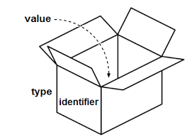

ТИПЫ ДАННЫХ.
ВВЕДЕНИЕ В СТРОКИ.
3
Тема: Типы данных. Введение в строки.
Типы данных
Операционная система распределяет память и выбирает, что будет сохранено в выделенную память, основываясь на типе данных переменной.
Тип данных определяет правильное использование идентификатора (имени), какой тип информации может быть сохранен, и какие типы операций могут быть выполнены.
inginirium.ru

Slide 4
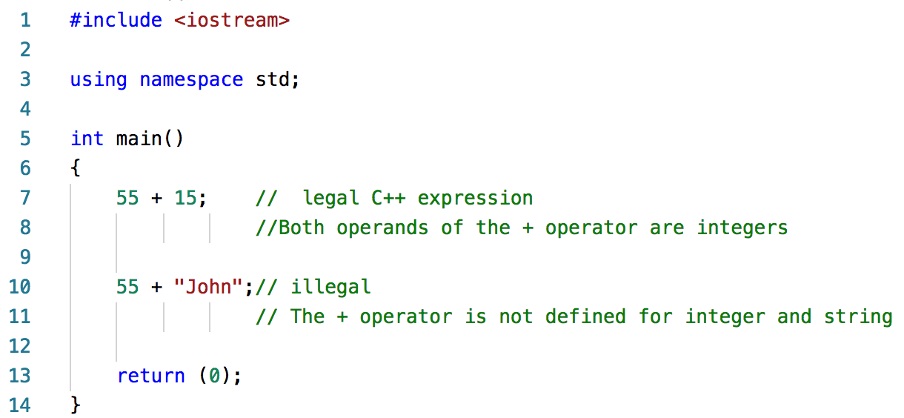
ТИПЫ ДАННЫХ.
ВВЕДЕНИЕ В СТРОКИ.
4
Тема: Типы данных. Введение в строки.
Выражения
В приведенных ниже примерах показано правильное (legal) и неправильное (illegal) использование выражений языка C++.
inginirium.ru

Slide 5
ТИПЫ ДАННЫХ.
ВВЕДЕНИЕ В СТРОКИ.
5
Тема: Типы данных. Введение в строки.
Числовые типы данных
Числовые типы данных включают:
Целые числа, такие как -7, 42.
Числа с плавающей точкой (десятичные дроби), такие как 3.14, -42.67.
Строки и Символы
Строки состоят из чисел, букв, или символов. Строковые литералы размещаются в двойных кавычках; примеры "Hello", "My name is David".
Символы это одиночные буквы или символы, они должны быть закрыты между одинарными кавычками, например 'a', 'b', и т.д.
inginirium.ru

Slide 6
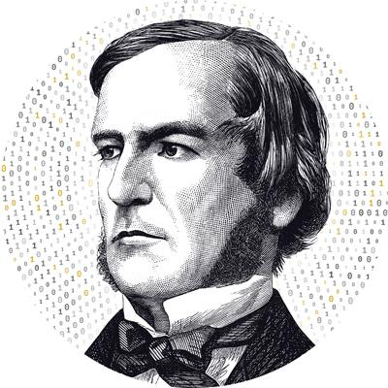

ТИПЫ ДАННЫХ.
ВВЕДЕНИЕ В СТРОКИ.
6
Тема: Типы данных. Введение в строки.
Булевый тип
Булевый тип возвращает только два возможных значения: true(истина) -> (1) и false(ложь) -> (0).
Условные выражения являются примером Булевого типа данных.
George Boole
inginirium.ru

Slide 7
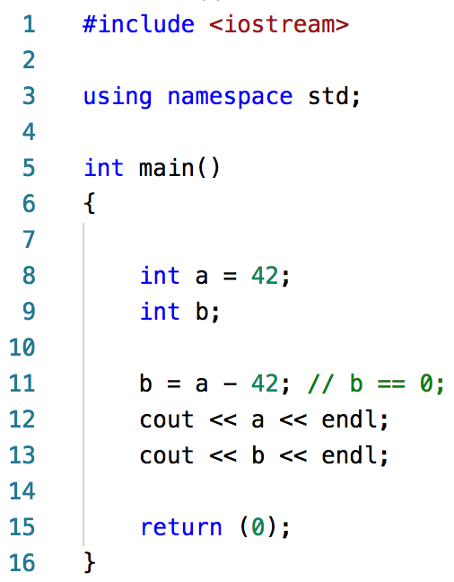
ТИПЫ ДАННЫХ.
ВВЕДЕНИЕ В СТРОКИ.
7
Тема: Типы данных. Введение в строки.
Целочисленный тип
Целочисленный тип хранит не дробные числа, которые могут быть положительными или отрицательными. Например, к целочисленному типу может относиться 42, -42, и подобные числа.
Размер целочисленного типа варьируется согласно с архитектурой системы, на которой запускается программа, однако 4 байта это минимальный размер в большинстве современных систем.
Используйте ключевое слово int для определения целочисленного типа.
inginirium.ru

Slide 8
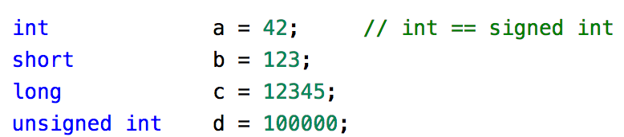
ТИПЫ ДАННЫХ.
ВВЕДЕНИЕ В СТРОКИ.
8
Тема: Типы данных. Введение в строки.
Целочисленный тип
Некоторые из базовых типов, включая целочисленный, могут быть модифицированы используя один или несколько следующих спецификаторов:
signed: Знаковый целый тип может хранить и отрицательные и положительные значения.
unsigned: Беззнаковые целые могут хранить только положительные значения.
short: Половина стандартного размера.
long: Удвоенный стандартный размер.
Целочисленный тип данных резервирует 4-8 байт в зависимости от операционной системы.
inginirium.ru

Slide 9
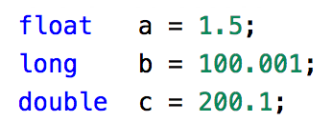
ТИПЫ ДАННЫХ.
ВВЕДЕНИЕ В СТРОКИ.
9
Тема: Типы данных. Введение в строки.
Числа с плавающей точкой
Переменные типа с плавающей точкой могут хранить числа, такие как 420.0, -3.33, или 0.03325. Слова «плавающая точка» ссылаются на тот факт, что некоторое количество цифр может быть до и после десятичной точки. Вы можете сказать, что десятичная точка имеет способность "плавать".
Существует три различных типа данных с плавающей точкой: float, double, и long double.
В большинстве современных архитектур, float равен 4 байтам, double равен 8, и long double может быть равен типу double (8 байт), или 16 байт.
Числа с плавающей точкой всегда являются знаковыми, что значит, что они могут хранить и положительные и отрицательные значения.
inginirium.ru

Slide 10
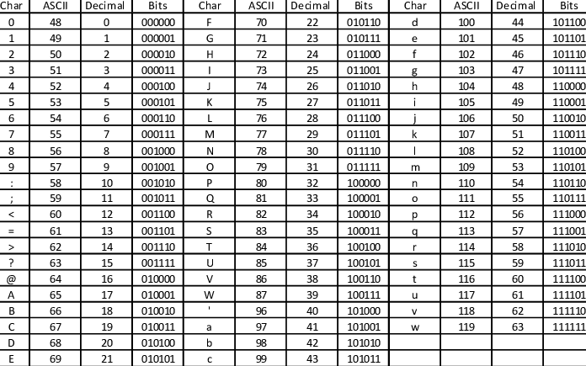
ТИПЫ ДАННЫХ.
ВВЕДЕНИЕ В СТРОКИ.
10
Тема: Типы данных. Введение в строки.
Символьный тип
Переменная типа char хранит целое число размером 1 байт. Однако, вместо интерпретирования значения типа char как целого, значение переменной типа char интерпретируется как символ набора ASCII.
American Standard Code for Information Interchange (ASCII) это таблица, которая используется для представления текста на компьютерах.
inginirium.ru

Slide 11
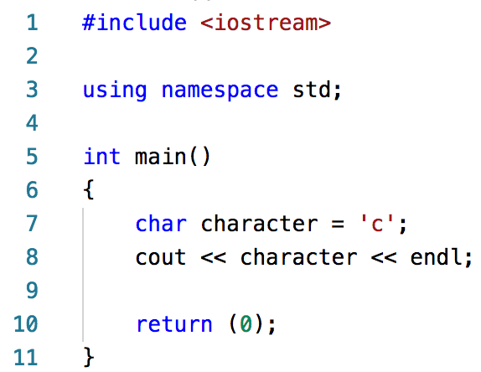
ТИПЫ ДАННЫХ.
ВВЕДЕНИЕ В СТРОКИ.
11
Тема: Типы данных. Введение в строки.
Символьный тип
Символы представляются закрытыми между одиночными кавычками (например 'a', 'b', и т.д.).
'='
'&'
'@'
'^'
'('
'+'
'#'
'%'
'*'
inginirium.ru

Slide 12
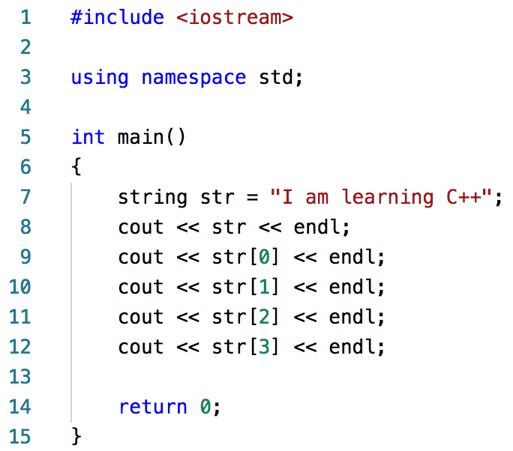
ТИПЫ ДАННЫХ.
ВВЕДЕНИЕ В СТРОКИ.
12
Тема: Типы данных. Введение в строки.
Строки
Строка -это упорядоченная последовательность символов, заключенная в двойные кавычки.
Строки являются частью Стандартной Библиотеки.
Вам необходимо включить библиотеку <string> чтобы использовать тип данных string. Либо вы можете использовать библиотеку, которая включает библиотеку с типом данных string.
Библиотека <string> включена в библиотеку <iostream>, так что вам не нужно отдельно включать <string>, если вы уже включили <iostream>.
inginirium.ru

Slide 13
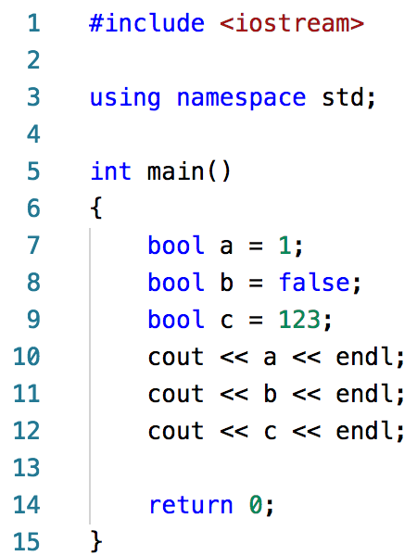
ТИПЫ ДАННЫХ.
ВВЕДЕНИЕ В СТРОКИ.
13
Тема: Типы данных. Введение в строки.
Булевый тип
Переменные булевого типа имеют только два возможных значения: true(истина) (1) и false(ложь) (0).
Для объявления булевой переменной используйте ключевое слово bool.
Если Булевое значение присвоено целому числу, то истинa становится 1, а ложь становится 0.
Если целое значение присвоено Булевому, то 0 становится false (ложью) и любое значение не равное нулю становится true (истинным).
inginirium.ru

Slide 14
ТИПЫ ДАННЫХ.
ВВЕДЕНИЕ В СТРОКИ.
14
Тема: Типы данных. Введение в строки.
Правила наименования переменных
Используйте следующие правила при наименовании переменных:
- Все переменные должны начинаться с буквы алфавита или с нижнего подчеркивания ( _ ).
- После первой буквы имя переменной может содержать дополнительные буквы, а также и числа. Пробелы или специальные символы использовать в имени переменных нельзя.
Чувствительность к регистру
C++ чувствителен к регистру, это означает, что идентификатор написанный в верхнем регистре не эквивалентен такому же другому, но в нижнем регистре.
Например, myvariable это не тоже самое, что и MYVARIABLE и не то же самое, что и MyVariable.
Это три разные переменные!
inginirium.ru

Slide 15
ТИПЫ ДАННЫХ.
ВВЕДЕНИЕ В СТРОКИ.
15
Тема: Типы данных. Введение в строки.
Выбирайте имена переменных, которые подходят к использованию, например: firstName, lastName.
Правила наименования переменных
Ключевые слова C++ (зарезервированные слова) не могут быть использованы для наименования переменных.
Например, int, float, double, cout не могут быть использованы в качестве имени переменной.
Не существует предела длины имени переменных (в зависимости от оборудования), но старайтесь давать переменным практичные и осмысленные имена.
inginirium.ru

Slide 16
Программирование на C++
Практическая часть
Типы данных.
Введение в строки.
6 занятие
2020

Slide 17
ТИПЫ ДАННЫХ.
ВВЕДЕНИЕ В СТРОКИ.
17
Тема: Типы данных. Введение в строки.
Задание
Пользователь вводит своё имя.
Ваша программа «переворачивает» имя и выводит пользователю.
Kirill
lliriK
inginirium.ru

